Slide 1
Frukostmöte Storuman
240927

Slide 2
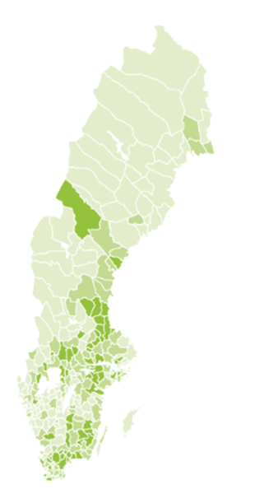
Andel inskrivna arbetslösa och antal lediga jobb – Augusti 2024
Riket 6,8 % - 360 195 personer
Norrbotten 3,9 %
Antal arbetslösa 4 770 personer
Antal lediga jobb 3 292 st
Västerbotten 3,8 %
Antal arbetslösa 5 260 personer
Antal lediga jobb 4 244 st
Jämtland 4,4 %
Antal arbetslösa 2 834 personer
Antal lediga jobb 2 054 st
Gävleborg 8,6 %
Antal arbetslösa 11 773 personer
Antal lediga jobb 1 694 st
Örebro län 7,0 %
Antal arbetslösa 10 610 personer
Antal lediga jobb 2 407 st
Västmanland 8,2 %
Antal arbetslösa 11 321 personer
Antal lediga jobb 2 612 st
Stockholm 7,0 %
Antal arbetslösa 89 454 personer
Antal lediga jobb 24 834 st
Kronobergs län 7,3 %
Antal arbetslösa 7 315 personer
Antal lediga jobb 2 072 st
Västra Götaland 6,2 %
Antal arbetslösa 55 751 personer
Antal lediga jobb 14 034 st
Södermanland 8,7 %
Antal arbetslösa 12 471 personer
Antal lediga jobb 2 346 st
Östergötland 6,9 %
Antal arbetslösa 16 219 personer
Antal lediga jobb 4 383 st
Skåne 9,1 %
Antal arbetslösa 63 342 personer
Antal lediga jobb 10 009 st
Blekinge 7,4 %
Antal arbetslösa 5 595 personer
Antal lediga jobb 1 160 st

Slide 3
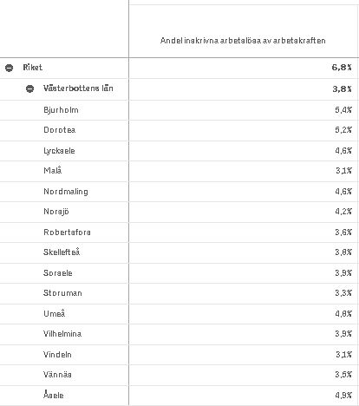
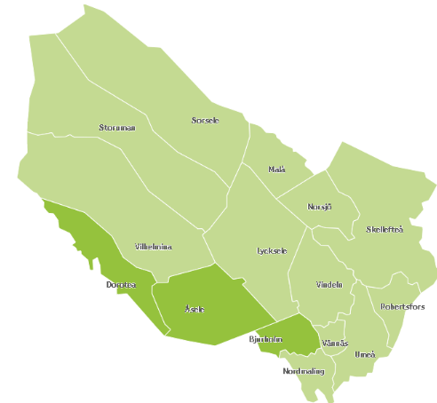
Arbetslösa av arbetskraften

Slide 4
Arbetssökande i Storuman
3,3%
Samtliga inskrivna 285
Inskrivna arbetslösa 85
Öppet arbetslösa 58
Arbetslösa i program 35
Arbete med stöd 78
Anställd med Nystartsjobb 13
Antal lediga jobb 67
Notes:
Tydliga prioriteringar från regeringen på Af. Samarbetet med kommunen och näringslivet viktigt.

Slide 5
Prioriteringar
Långtidsarbetslösa 24 månader
Funktionshindrade
Lågutbildade
God förvaltning
Notes:
* Långtidsarbetslösa 280st. Många väldigt långt från A-marknaden, ej till förfogande. Stora behov av stöd. Kommunicering utskrivning.
FH 1800st inskrivna. Stort mörkertal. Svårigheter med APU pga. språk, avstånd mm. Trots detta 1130 i anställning. SIUS stöd
Lågutb. 550st. Arbetsgivarna stora kompetensbehov. Svårt fylla AUB. Utb. Mässa i SFT inbjudna 115st arbetssökande som saknar gymnasieutb. 26 kom.
Motverka felaktiga utbetalningar, brottslighet mm.

Slide 6
Resurser AF norra Västerbotten
Norra Västerbotten
Fyra bemannade kontor
Fem utresekontor
Antal handläggare 41st
- Planera/bedöma 6
- Vägleda/utbilda 5
- Rusta 8
- Anställningsstöd 3
- FK samverkan 3
- ARBSAM 1
- SIUS 8
- Lönebidrag 9
- Projekt Samstart 3

Slide 7
Tack för er uppmärksamhet
Det här fotot av Okänd författare licensieras enligt CC BY-NC

